Slide 1

여기넣을 사진 한장 ~
여기넣을 사진 편집 ㄱㄱ
팀이름 + 참가자들 추가!
SMILE
Smart Mobility Improving Life Experience
2021ESWContest_webOS_3025

Slide 2



개발배경
사진이랑 그래프 합체?
이것도 도식화된 자료 있나?
확인 강박증
외로운 1인가구
변덕스러운 날씨
외출 시 우리는 종종 가스밸브나
보일러 등을 확인하러 되돌아가는
일이 잦았다.
겨울철 자취 하는 사람은 퇴근 후
어둡고 차가운 집으로 귀가한 경험이 있을 것이다.
(작년 12월 기준 1인 가구 906만 가구)
최근 들어서 기상청 예보 주기 보다
날씨 변화가 변덕스러워 예측하기
어렵다.
기상청 오보? 스콜 같은 뉴스자료

Slide 3
특장점 (기능 및 기술적 차별성)
공통 UI Style과 음성 제어
편리성
한눈에 집의 상황을 확인하고 가전을 제어할 수
있는 UI 구성
구글 어시스턴트를 활용한 음성인식과 음성 안내 제공
커스텀이 가능한 모드로 여러 가전을 한꺼번에 제어
스케줄 기능으로 원하는 일시에 가전 동작 실행
앱과 동일한 UI 구성으로 편리한 사용
실시간 동작 제어
경량화 통신 프로토콜 사용
신속성
안정성
리스너 기능을 통하여 스마트홈의 가전 상황이 즉각적으로 차 대시보드, 스마트폰 UI에 반영
기상변화 및 위험 요소를 실시간으로 감지하여 사용자에게 안내
MQTT : 낮은 대역폭, 낮은 성능의 환경에서도 잘 사용할 수 있음
빠른 속도와 인터넷이 자주 끊길 수 있는 상황에 적합

Slide 4
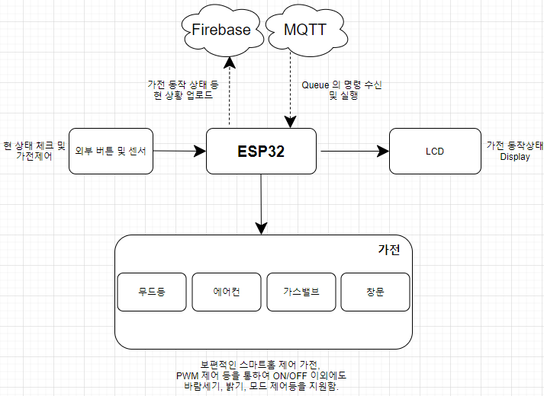

하드웨어 구성

Slide 5












소프트웨어 구성 (시스템 구성도?)
[Google Assistant]
음성인식 및 TTS
[webOS]
차량
[openVPN]
VPN (얼굴 데이터 전달)
[UV4L Streaming]
웹캠 스트리밍
[Firebase]
Database
[Android]
스마트폰 어플리케이션
[OpenCV & TensorFlow]
얼굴인식
[RabbitMQ Broker]
AMQP & MQTT
[ESP32]
스마트홈
[Raspbian]
처리로직 서버
[Openweather API]
날씨 정보 제공

Slide 6



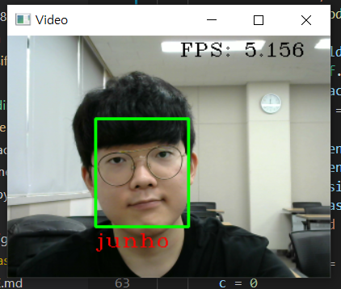

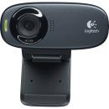

얼굴인식
현재 조도 값 전달
MQTT 메시지 전달
(얼굴인식 시작/종료)
[RabbitMQ]
[카메라측 라즈비안]
[조도센서]
서버에서
영상접근
LED ON/OFF
영상 스트리밍
[LED 스트랩]
[openVPN]
[WEB 스트리밍]
[웹캠 C310]
- Facenet 알고리즘을 이용하여 얼굴인식을 진행한다.
- 얼굴인식 진행 시 주변 밝기가 어두우면, LED 조명을 밝혀 얼굴인식 정확도를 높인다.
- 촬영한 영상을 UV4L을 이용하여 서버로 스트리밍한다. 서버는 OpenCV로 영상을 인식해 얼굴인식을 진행한다.

Slide 7
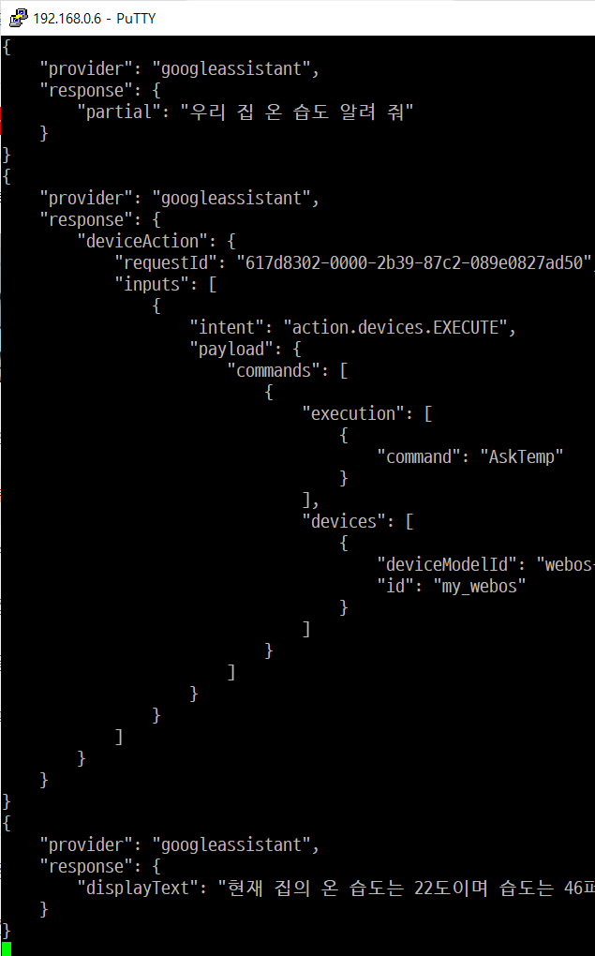

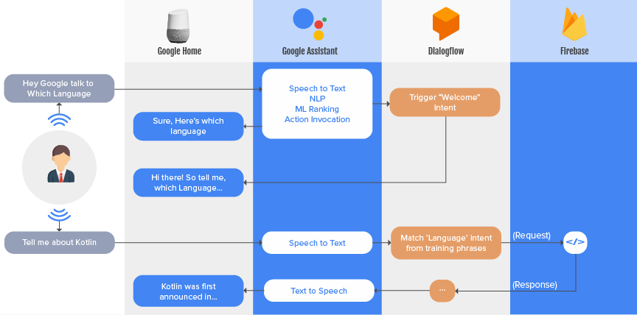
음성인식 & TTS
Speaker & MIC
오늘 날씨 알려줘
오늘 날씨는 맑음
온도는 23도 입니다.
우리집 온 습도 알려줘
현재 집의 온도는 22도이며
습도는 46퍼센트입니다.
- 구글 어시스턴트 SDK를 활용하여 음성인식 및 TTS 구현
- Gaction을 통하여 가전 및 모드 제어, 집의 온습도 체크 등의 Custom Action을 구현
- 가전 동작 및 기상변화, 위험요소에 대한 사항을 TTS를 통해 안내

Slide 8
Part 3
동작 진행도
날씨같은 정보확인
회원가입
스마트홈 제어
모드 설정
가전 동작 이력
이메일 회원가입
가전 제어 (ON/OFF)
모드 제어
각 설정 창 진입
4가지 설정 가능한 모드
가전 일괄 제어
가전 동작 이력 확인
로그인
가전 상세 제어
스케줄 설정
다크모드
얼굴인식 로그인
이메일 로그인
가전 제어 (ON/OFF)
에어컨 세기 조절
무드등 밝기 조절
무드등 모드 지정
원하는 일시에 동작
단발성 / 반복성
다크모드 설정

Slide 9

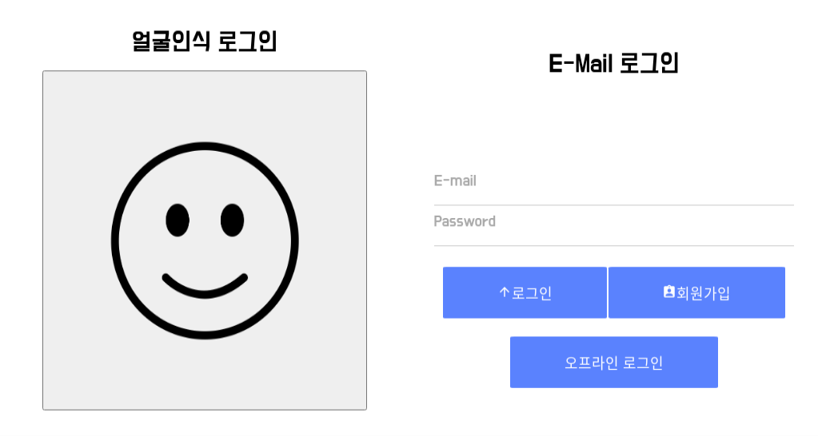
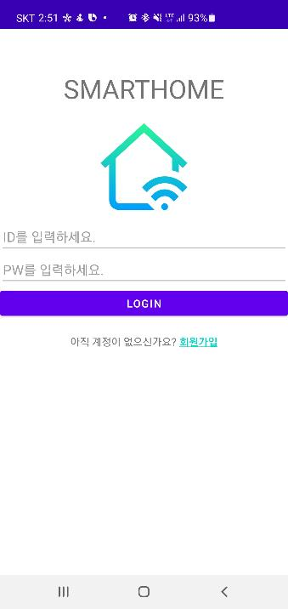
로그인
>>
로그인 페이지
- Firebase Authentication 기능을 활용하여 이메일 로그인 기능 제공 (Webos, Android)
- 얼굴인식 로그인 기능 제공 (WebOS)
- DB8을 활용한 오프라인 로그인 기능 제공 (WebOS)

Slide 10
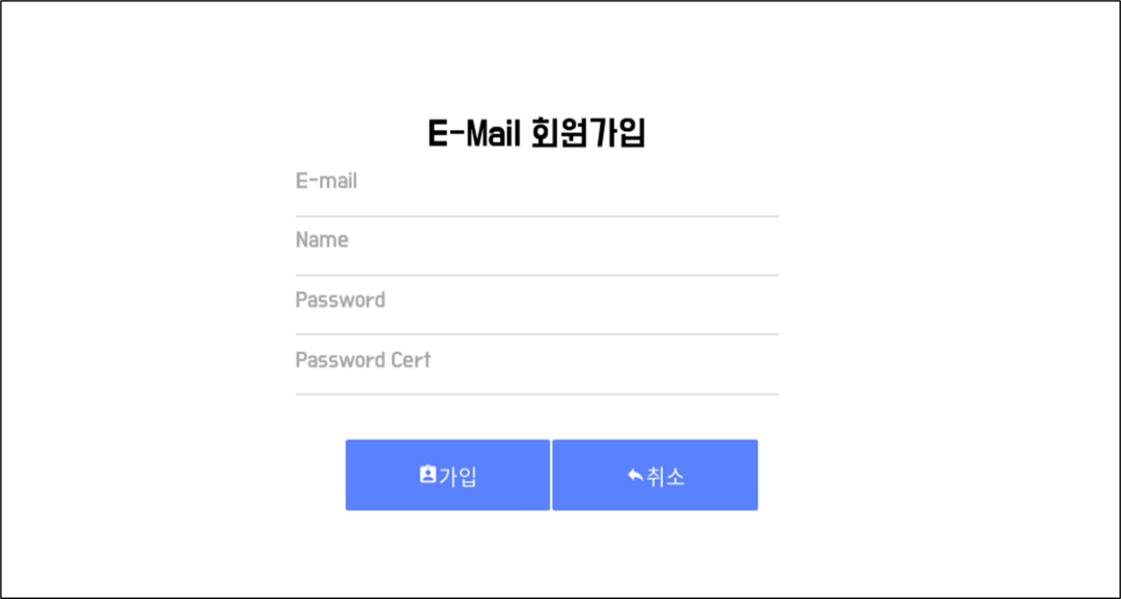
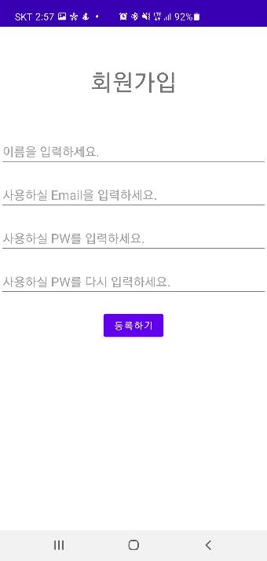
회원가입
>>
회원가입 페이지
- Firebase Authentication 기능을 활용하여 이메일 회원가입 기능 제공 (Webos, Android)
- 계정정보는 플랫폼에 상관없이 연동

Slide 11
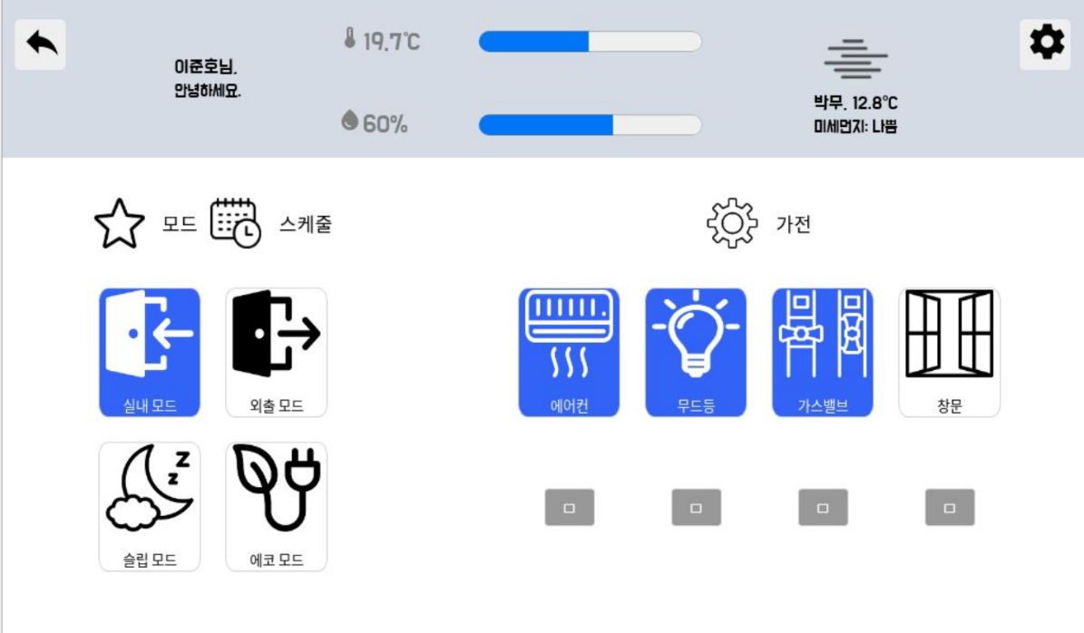
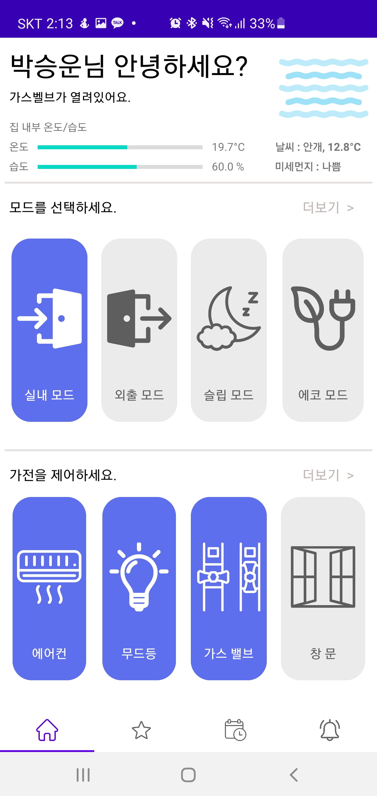
메인 제어
>>
홈 페이지
Firebase 리스너를 활용하여 실시간 가전정보를 UI에 반영
모드 및 가전 버튼을 클릭하여 편리하게 제어
날씨 정보 및 집의 온습도, 안내 코멘트를 통해 현재 상황을 안내 받을 수 있음

Slide 12
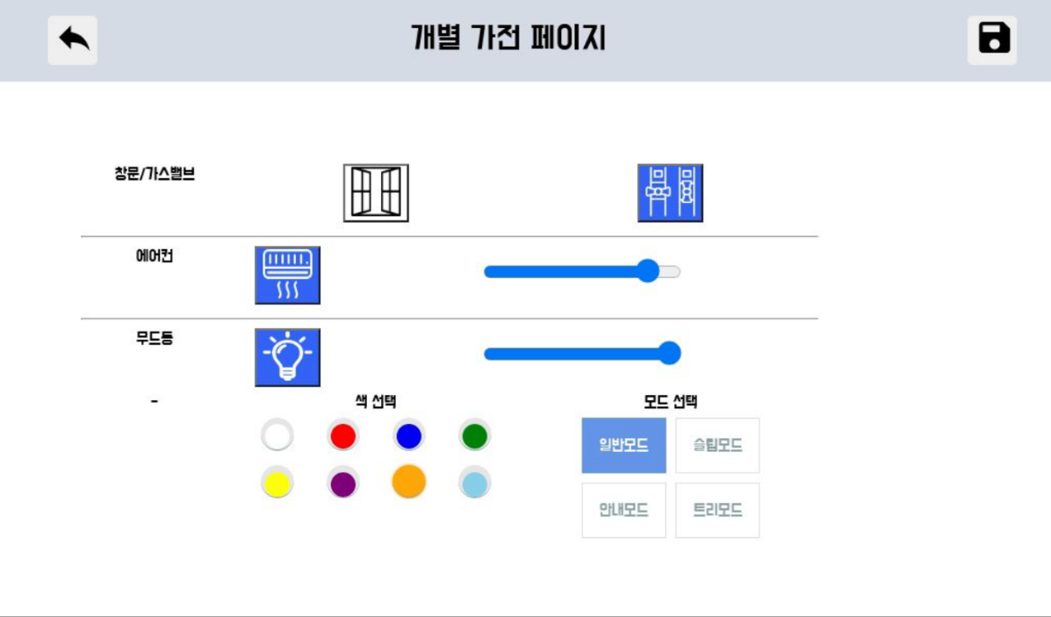
5
1
2
3
4
상세 제어
>>
가전 상세 제어 페이지
가전 버튼을 클릭하여 편리하게 제어
홈페이지에서 제어할 수 없는 바람세기, 무드등 밝기, 색상, 모드를 제어

Slide 13
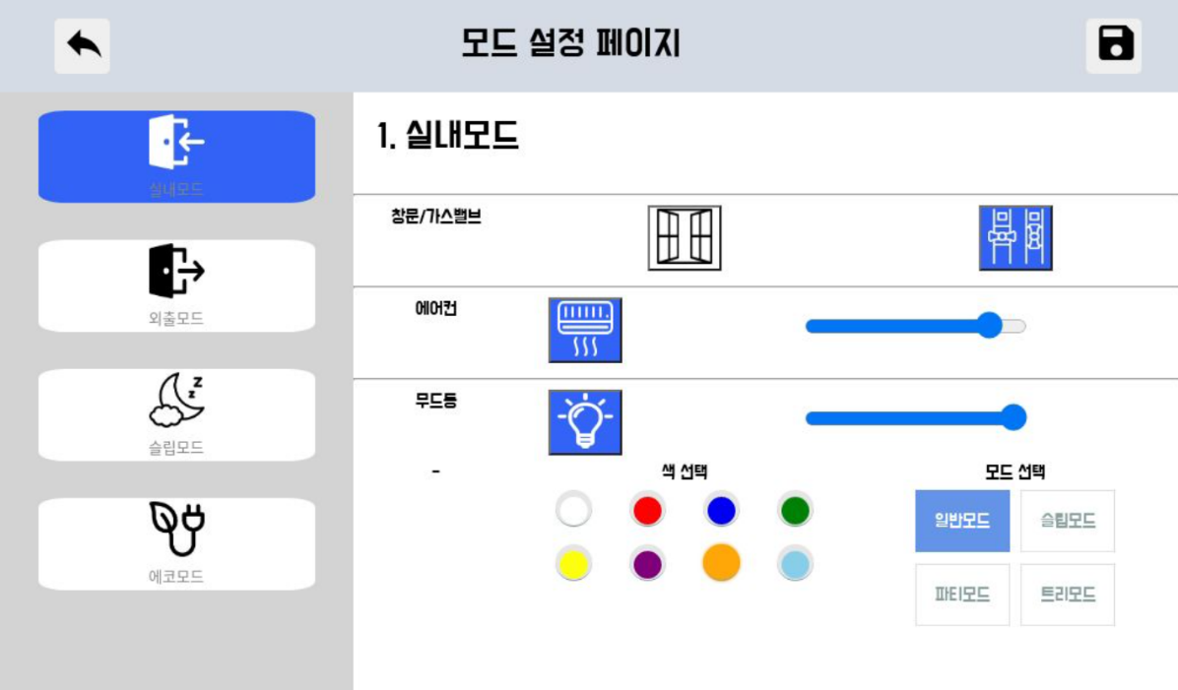
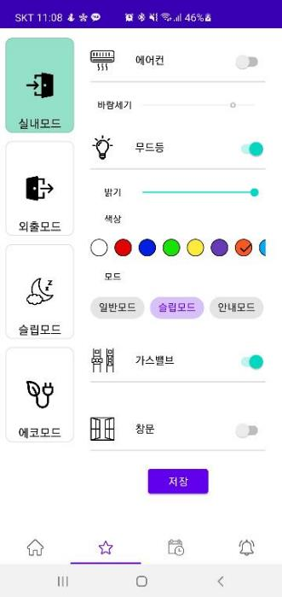

모드 제어
>>
모드 편집 페이지
가전을 한번에 편리하게 제어할 수 있는 모드 편집 기능 제공
정보는 Firestore에 저장하여 모바일과 차량 모드 연동

Slide 14
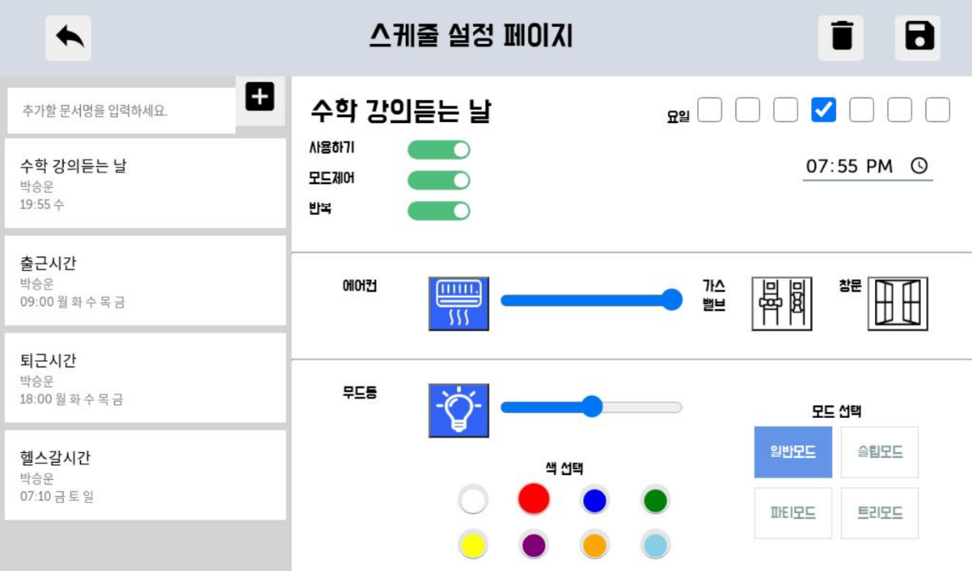
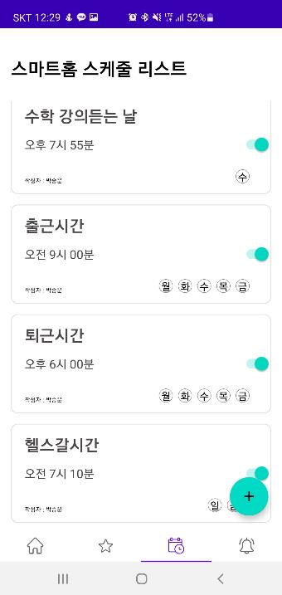
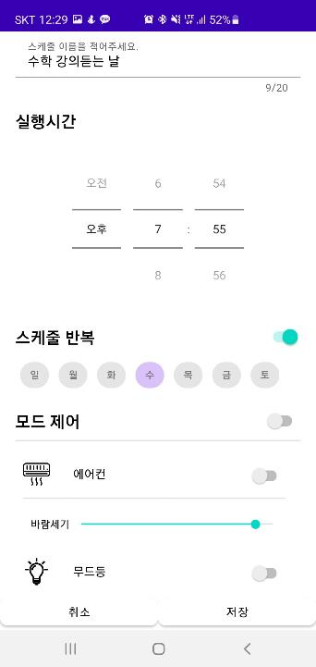
스케줄 제어
>>
스케줄 편집 페이지
원하는 시간에 가전 혹은 모드를 제어할 수 있는 스케줄 제어 기능 제공,
원하는 날에 한번만 동작하는 단발성 제어와 매 주마다 제어하는 반복성 제어로 설정 가능
서버가 Firestore의 스케줄 정보를 확인하여, 스마트홈 에 가전제어 명령(MQTT)을 송신

Slide 15
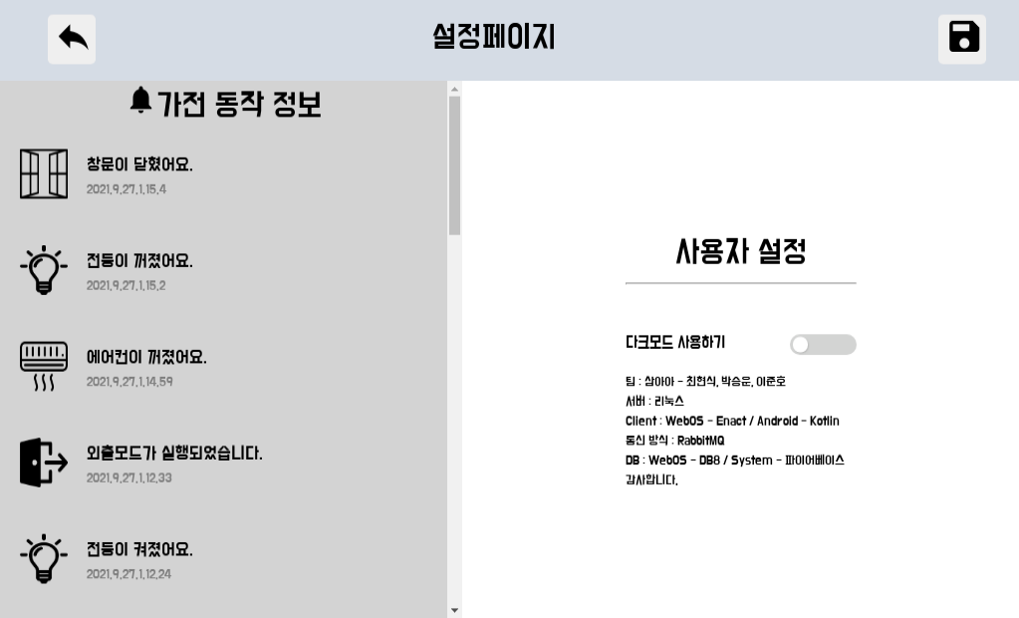
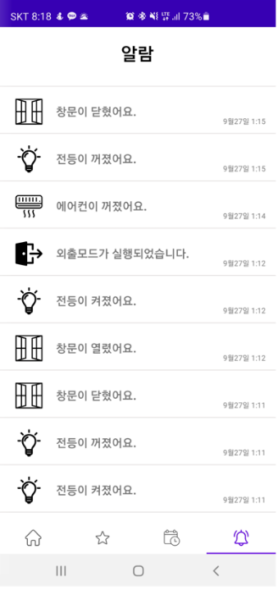
동작 이력
>>
가전 동작 이력, 다크모드
가전과 모드의 실행 이력을 확인할 수 있는 기능을 제공
서버가 스마트홈의 가전 동작 상태를 상시 체크하여 Firestore에 이력정보 업로드
Firestore 리스너를 통하여 차량과 앱의 UI에 실시간으로 업로드 된 가전 이력을 확인할 수 있다.
다크모드 토글 스위치를 사용해 다크모드 사용 가능

